Slide 1


#1
모여서 수다 떠는 모습
이동 하는 장면
자막((무난하고 일상적인 느낌을 주기 위한 폰트와
뒷배경색을 입혀 자막을 강조)
BGM : 여행간다는 느낌을 주는 편안한 배경음악 사용

Slide 2
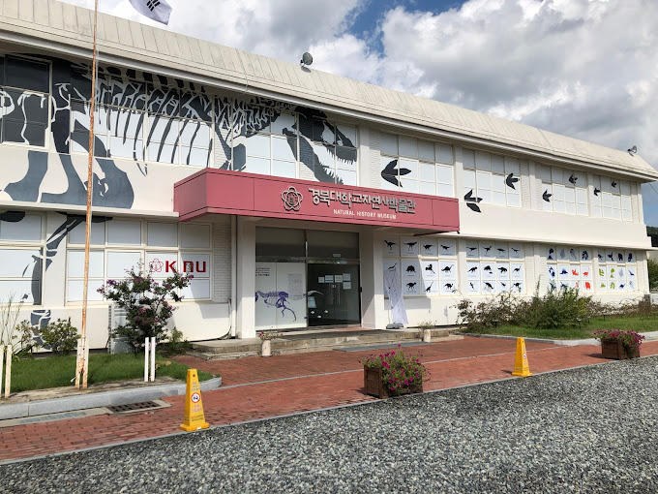

#2
박물관 전경 촬영
박물관에 대한 소개
입장
귀찮아..

Slide 3
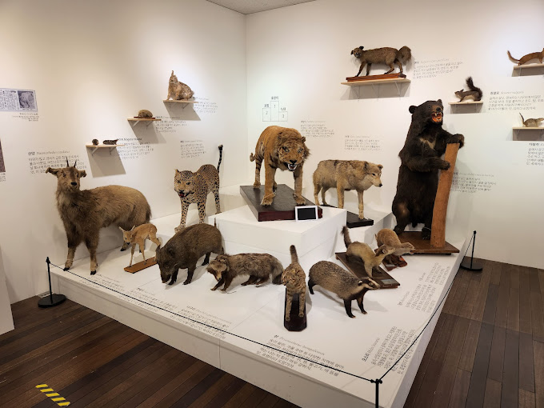
#3
박물관에 전시된 전시물들에 대한 설명
#!!^&*!#^@&

